Slide 1
凍結欄與列

Slide 2
凍結欄
欄是屬於直向的部分。
被凍結的欄，不會因為視窗左右移動而不見，一直都會出現在螢幕上。

Slide 3
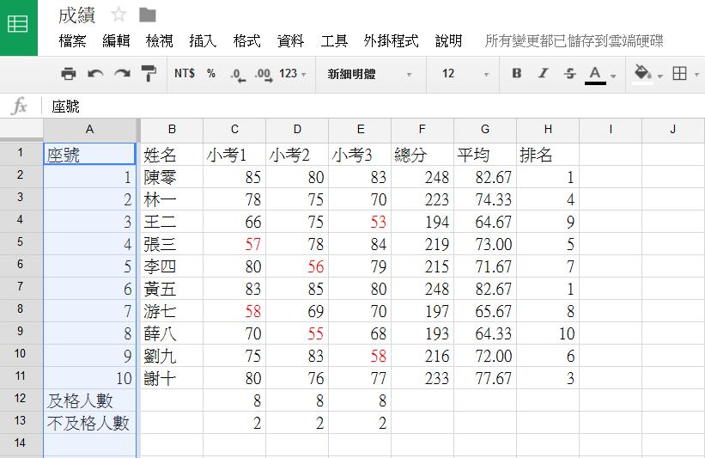
凍結欄
第A欄凍結

Slide 4
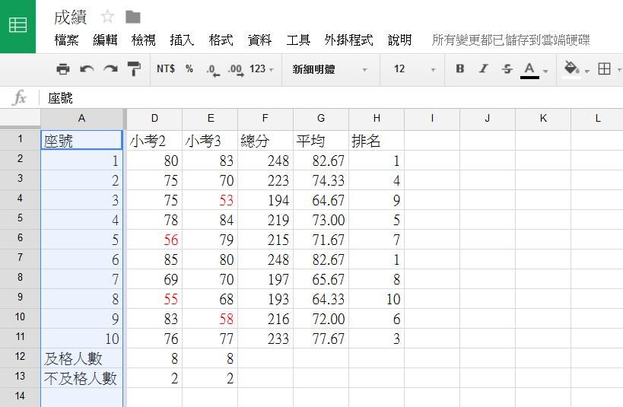
凍結欄
雖然左拉到第D欄，但是第A欄還在。

Slide 5
凍結列
列是屬於橫向的部分。
被凍結的列，不會因為視窗上下移動而不見，一直都會出現在螢幕上。

Slide 6
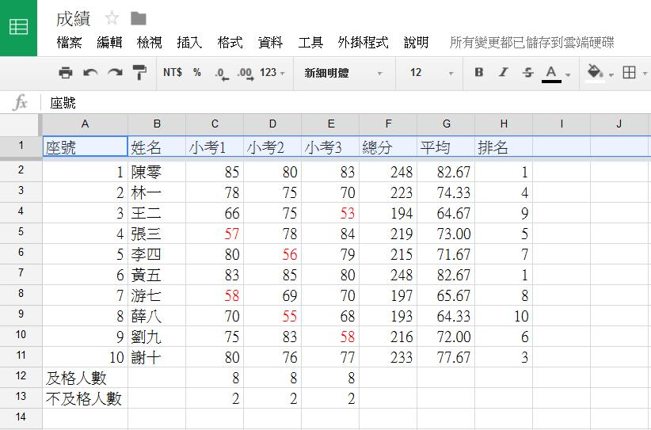
凍結列
第1列凍結

Slide 7
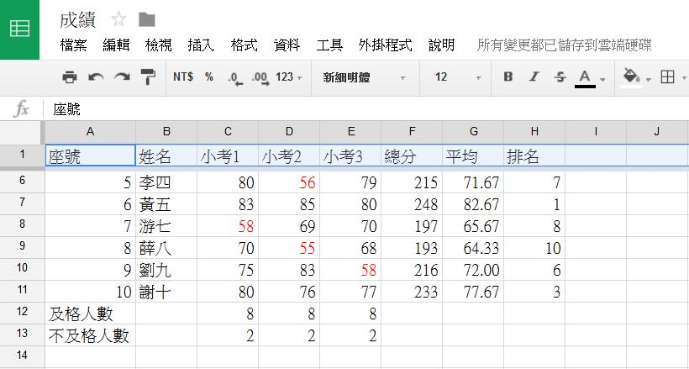
凍結列
雖然下拉到第6列，但是第1列還在。

Slide 8
凍結欄與列

Slide 9
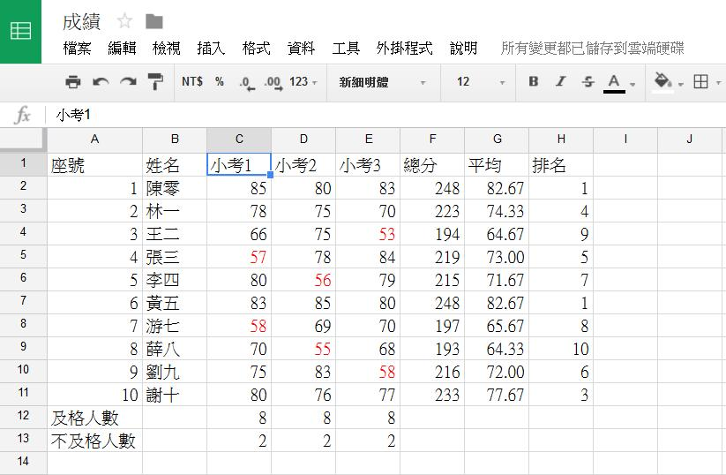
點選要凍結的欄或列的任一儲存格

Slide 10
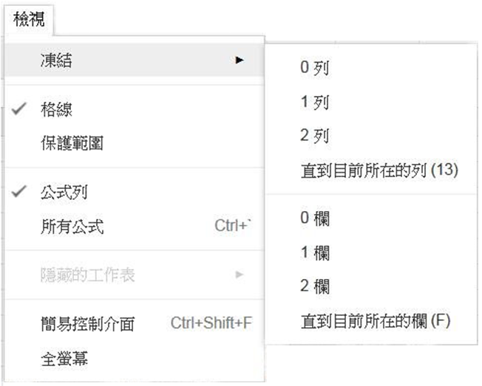
點選「檢視」，選擇凍結欄列的選項

Slide 11
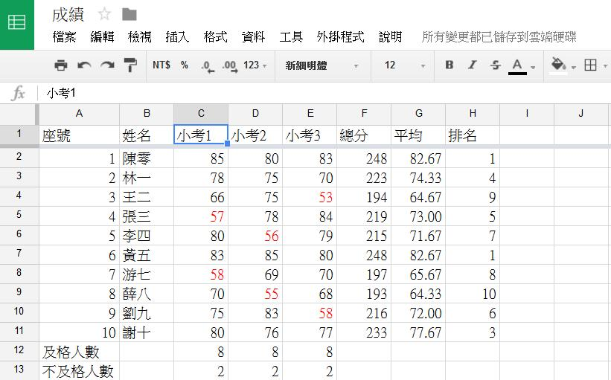
完成凍結

Slide 12
解凍欄與列

Slide 13
點選要解凍的欄或列的任一儲存格

Slide 14
點選「檢視」，選擇「0列」或「0欄」

Slide 15
完成解凍

